Slide 1



Suma Store Cr
INTEGRANTES
César Arroyo
Esteban Quesada
Alexandra Alpízar
Sebastián Acuña
Profesor : Lic.Jerson Morales Mendoza

Slide 2
Presentación del Grupo

Slide 3
Introducción
La empresa que escogimos para el proyecto Se llama Suma Store CR como se ha mencionado anteriormente, los inicios de la empresa se remonta al inicio del año 2024 por la necesidad de vender productos de alta calidad a precios bajos, la empresa se basa en comprar pallets con productos variados de mayor calidad.

Slide 4
Contexto de la empresa o emprendimiento seleccionado.
Suma Store CR es un emprendimiento que inició en 2024 con el propósito de ofrecer productos de alta calidad a precios accesibles. Su modelo de negocio se basa en la compra de pallets con una amplia variedad de artículos, consolidándose rápidamente en el mercado local de Atenas.

Slide 5
Objetivos Objetivo general Implementar una base de datos funcional que optimice el control de inventario en Suma Store Cr, mejorando la eficiencia del emprendimiento. Objetivos específicos -Desarrollo e implementación de la base de datos funcional. -Creación de un programa en el lenguaje de programación JAVA con la base de datos. -Desarrollo de los módulos para que facilite el control de productos.

Slide 6
Requerimientos
Gestión de Inventario
Gestión de Clientes
Gestión de Proveedores

Slide 7
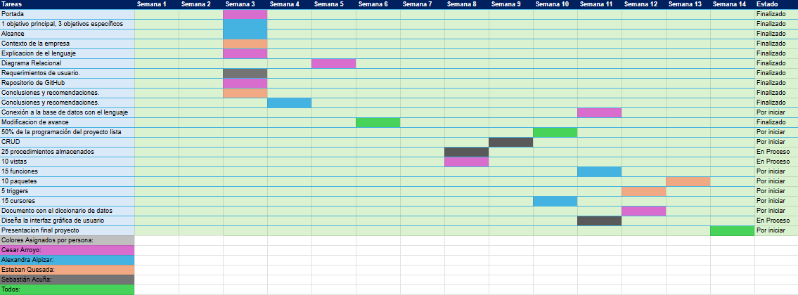
CRONOGRAMA DE TRABAJO

Slide 8
Pros y Contras
Contras
Pros
Realizar el proyecto en netbeans usando springboot y Oracle nos hizo investigar más y que este se nos dificultara ya que este no era nuestro fuerte.
Aprendimos a usar mucho mejor springboot con Oracle y logramos realizar una página administrativa que va a funcionar realmente en el día a día en la empresa.

Slide 9
Modelo Relacional
https://drive.google.com/file/d/18oHNhRev5lnptnfmjgvQjcr7tVhErCb-/view?usp=sharing

Slide 10
Estructuras empleadas
Vistas
Secuencias / Triggers
Funciones
Cursores
Procedimientos almacenados

Slide 11
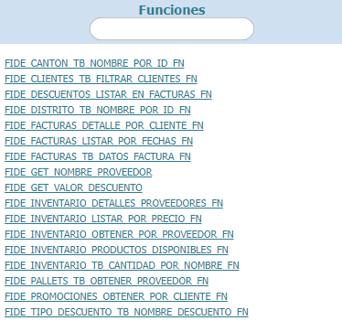
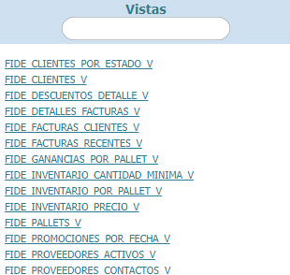
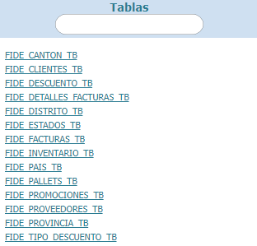
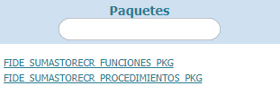
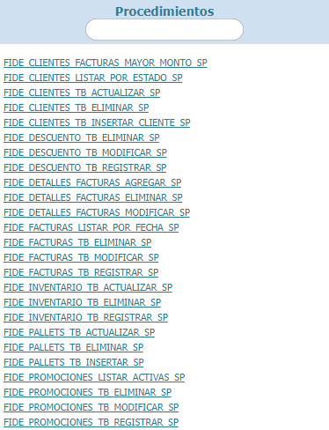
DICCIONARIO DE DATOS

Slide 12
Costos
Costos del Proyecto
Costo Total: $50,000 USD
Desglose de Costos:
Salarios para Programadores:
Cantidad de Programadores: 4
Salario por Programador: $2,500 USD/mes
Duración del Proyecto: 4 meses
Total Salarios: $40,000 USD
Infraestructura y Licencias:
Licencias de Oracle: $3,000 USD
Servidores/Hosting: $2,000 USD
Hardware/Equipos: $2,000 USD
Total Infraestructura y Licencias: $7,000 USD
Capacitación y Mantenimiento Inicial:
Capacitación de Usuarios: $2,000 USD
Mantenimiento Inicial: $1,000 USD
Total Capacitación y Mantenimiento: $3,000 USD
Costo Total del Proyecto: $50,000 USD

Slide 13
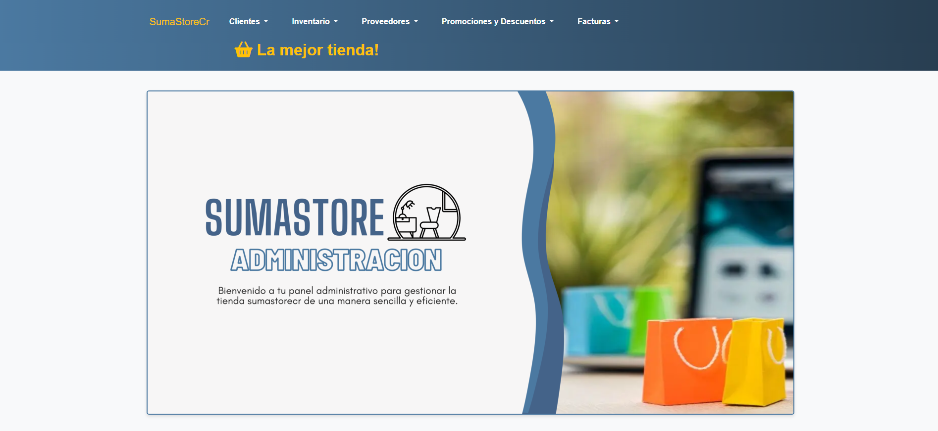
Presentación del sistema

Slide 14
REPORTES BI

Slide 15
Conclusiones
Se realizó una elección de un emprendimiento real y no ficticio, para un mejor conocimiento, así conocer las necesidades reales del dueño del emprendimiento.
Se desarrolló un buen sistema de gestión de inventario que facilite el control, se realizaron varios módulos para el mejor control de inventario.
La elección del lenguaje de programación se hizo gracias a investigaciones de que lenguaje se podría utilizar y la mejor elección para este proyecto fue JAVA.

Slide 16
RECOMENDACIONES
-Se recomienda realizar módulos específicos a las necesidades de la empresa o emprendimiento, para llevar un sistema de gestión de inventario.
-A la hora de escoger el lenguaje de programación, se recomienda realizar una investigación exhaustiva para hacer una buena elección de lenguaje.

Slide 17
¡Muchas gracias!

